Slide 1
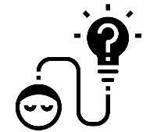
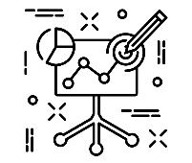
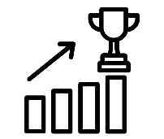
De 4e Industriële revolutie
Begrippen
Vierde industriële revolutie
Industriële convergentie
Innovatie
9 categorieën volgens WEF
IBS Thema
Uitdagingen
Trends & ontwikkelingen
Best Practice
Visie
IBS Toetsing
Kennistoets
Visiedocument
Reflectiegesprek
Week 1 | Week 2 | Week 3 | Week 4 | Week 5 | Week 6 | Week 7 | Week 8 | Week 9 | Week 10

Slide 2
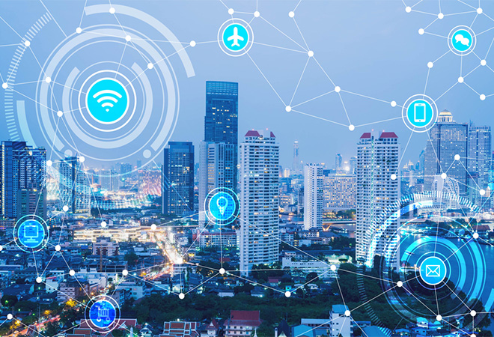
De 4e industriële revolutie

Slide 3
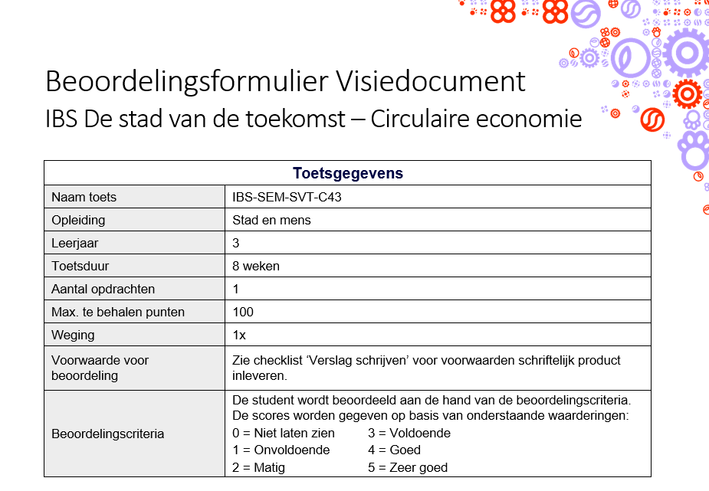
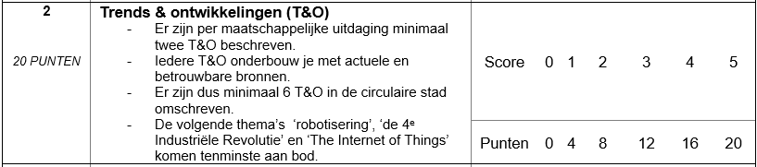
De 4e industriële revolutie
Notes:
Deze les was de input voor het onderdeel Trends en Ontwikkelingen van het visiedocument. LA 2 is hier een uitwerking van.

Slide 4

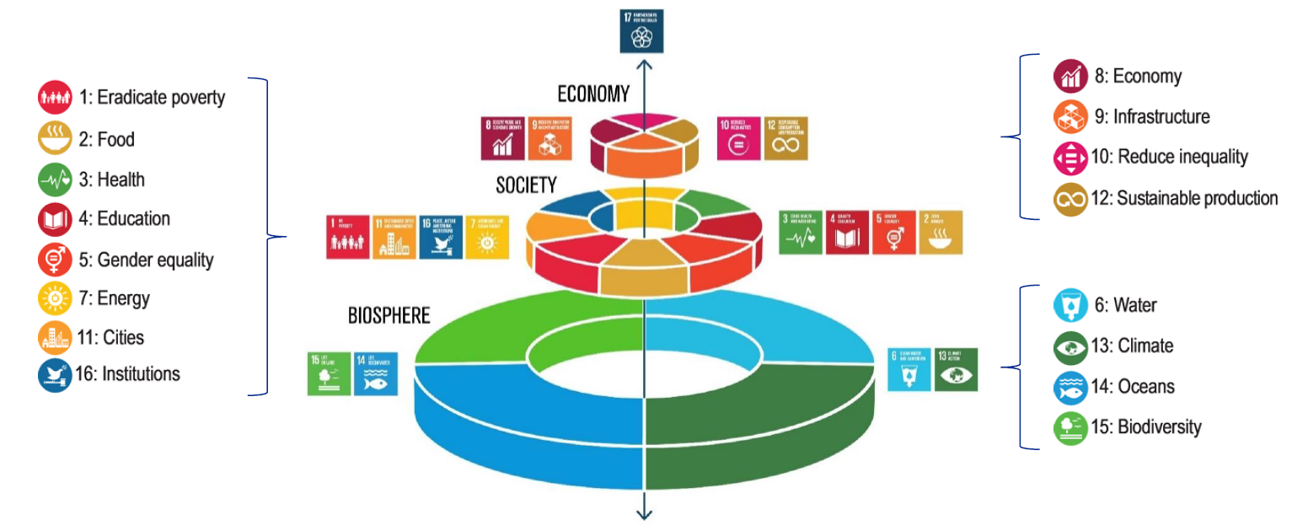
Notes:
http://www3.weforum.org/docs/WEF_The_Global_Risks_Report_2021.pdf

Slide 5
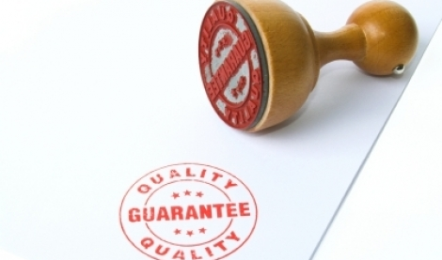
Hoe worden de Sustainable Development Goals gewaarborgd in de stad van de toekomst?

Slide 6

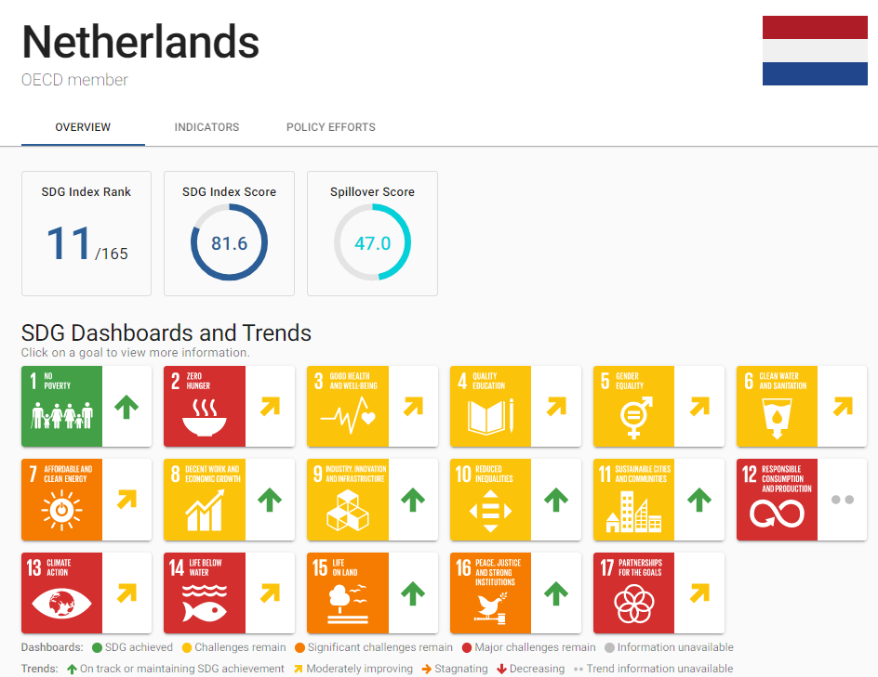
Notes:
https://dashboards.sdgindex.org/profiles/netherlands

Slide 7
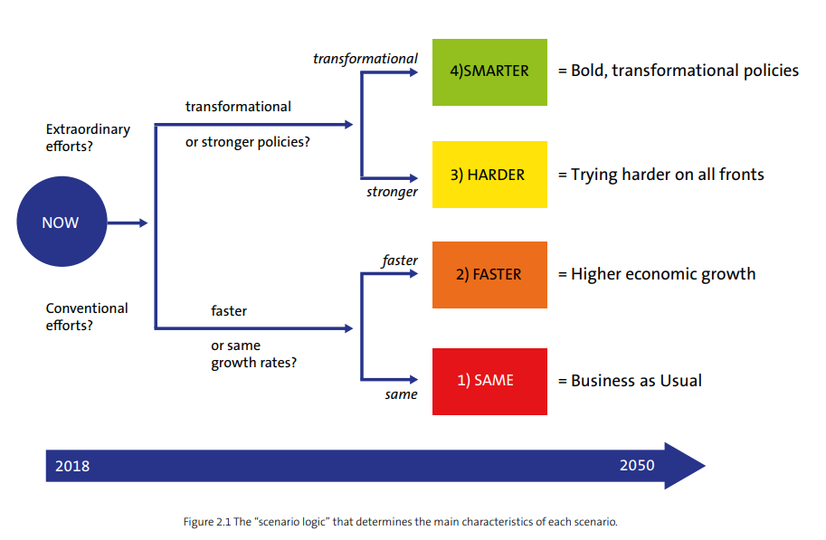

Slide 8
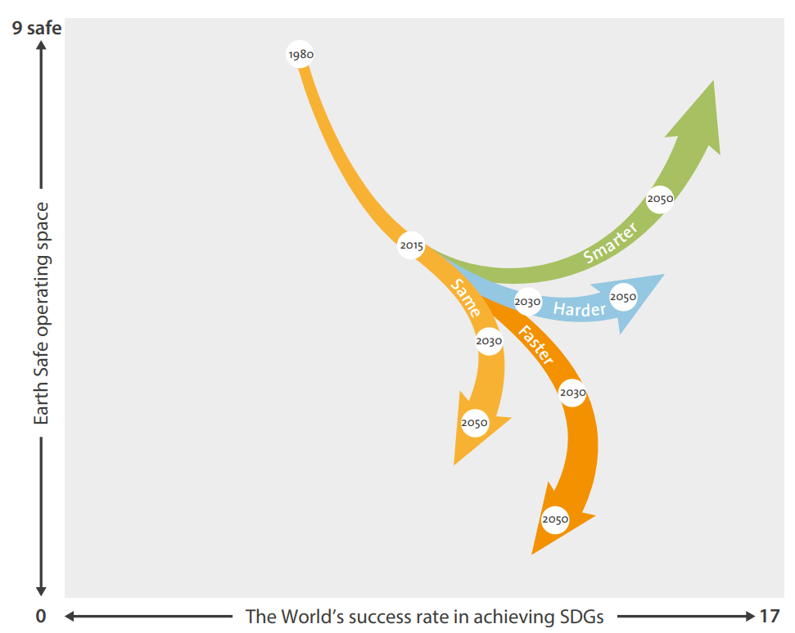

Slide 9
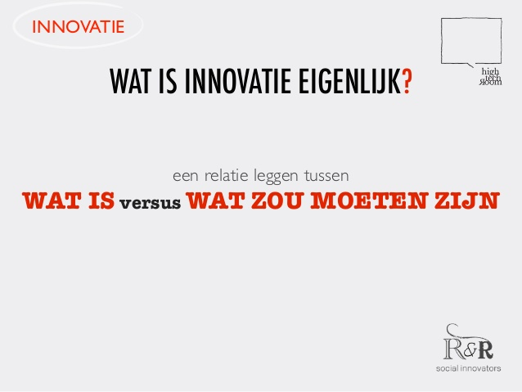
Innovatie

Slide 10
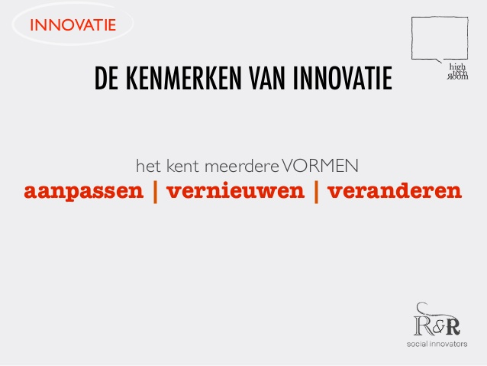
Innovatie

Slide 11
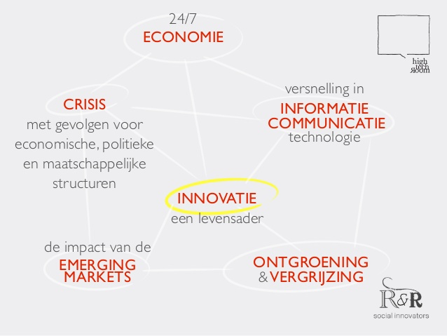
Innovatie

Slide 12
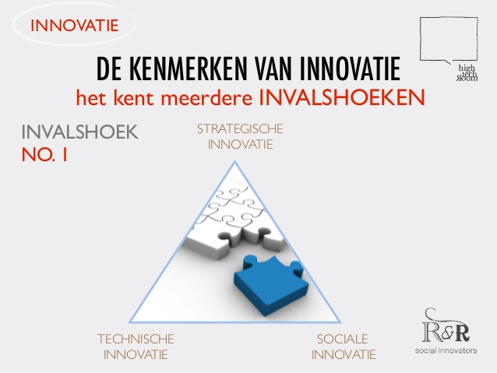
Innovatie

Slide 13
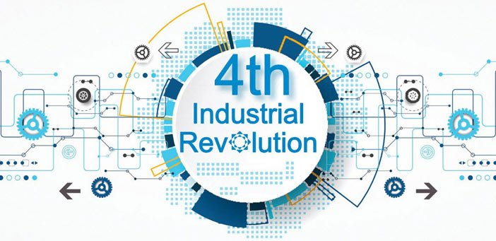
De 4e industriële revolutie

Slide 14
De 4e industriële revolutie
“WE LEVEN NIET IN EEN TIJDPERK VAN VERANDERING,
MAAR IN EEN VERANDERING VAN TIJDPERK”
Jan Rotmans

Slide 15

De 4e industriële revolutie

Slide 16
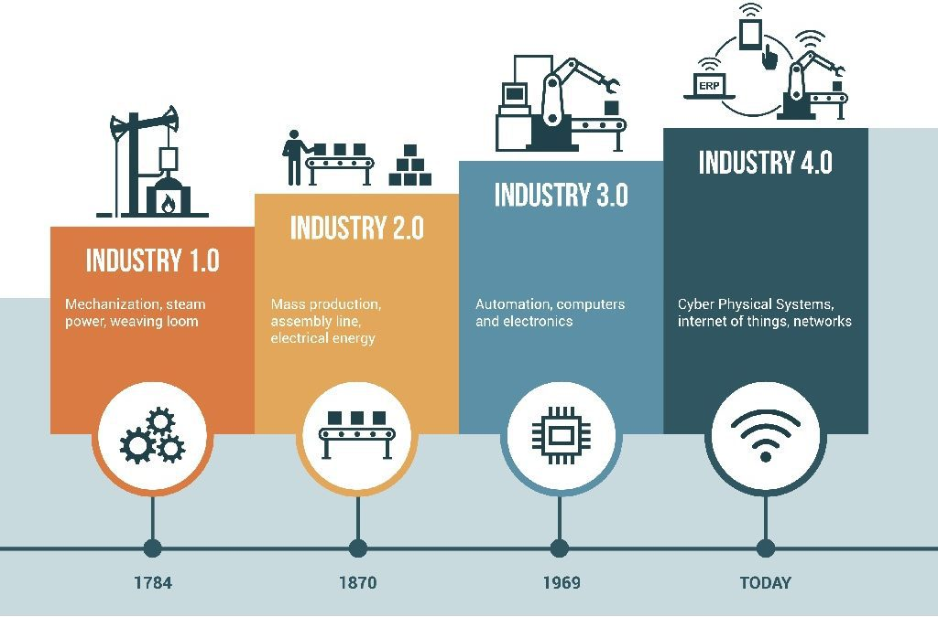
De 4e industriële revolutie

Slide 17
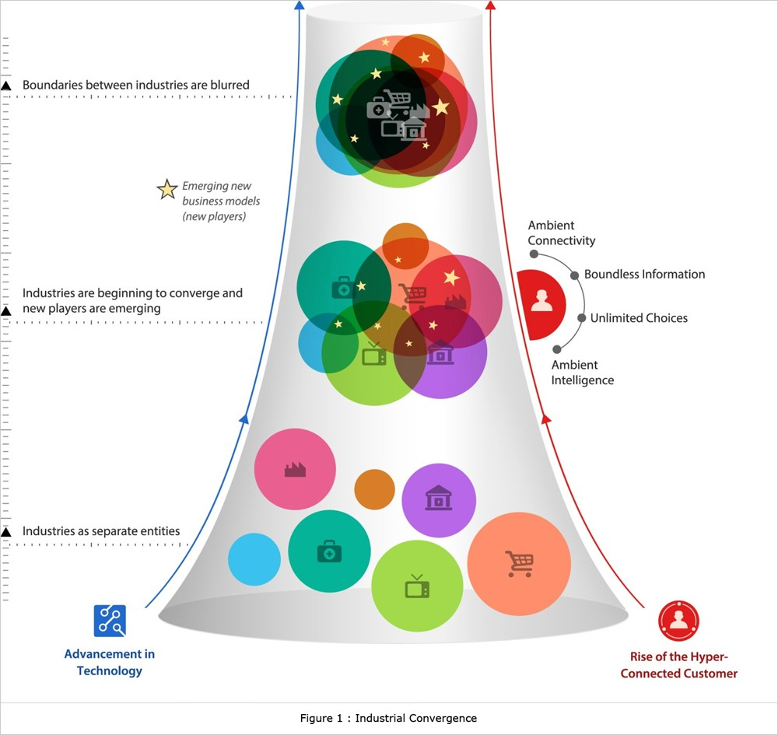
De 4e industriële revolutie
Notes:
https://www.mt.be/business/innovatie/de-vierde-industriele-revolutie-is-op-komst-wat-houdt-dat-in/1138

Slide 18
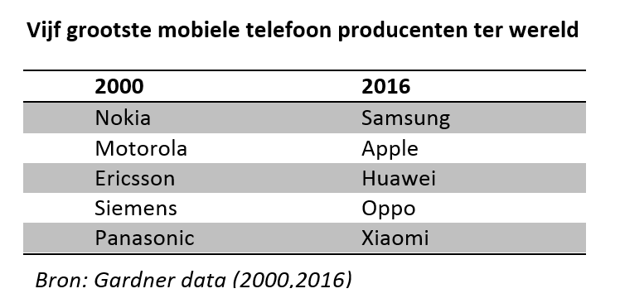
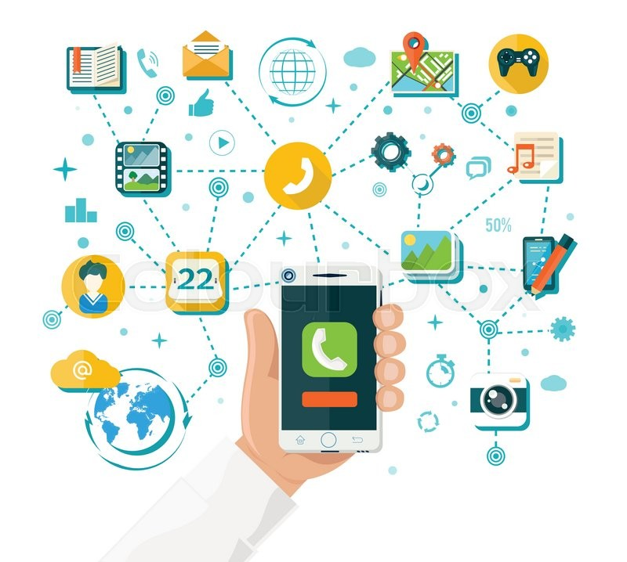
De 4e industriële revolutie
Smartphone
Notes:
Een concreet voorbeeld is de smartphone. Verschillende technologieën zijn nodig voor bellen, internetten, foto’s maken, bankieren en gamen op één apparaat.
Wat wellicht opvalt is dat geen enkele organisatie uit 2000 terugkomt in de lijst van 2016. Samsung en Apple zwaaien tegenwoordig de scepter in deze markt. Ook grote spelers zoals Google (Android besturingssysteem) en Microsoft (overname van Nokia in 2014 en hun eigen Windows Mobile besturingssysteem) bewegen zich tegenwoordig in deze markt. Dit terwijl ze groot zijn geworden in een andere industrie. Om relevant en competitief te blijven zetten ze echter stappen in andere interessante markten. Verder hebben smartphones tegenwoordig een goede camera. Nu zal er zeker een markt bestaan voor mensen die een hoogwaardige losse camera willen kopen, maar de smartphone heeft wel een deel van de markt ‘afgesnoept’.
(https://www.mt.nl/business/de-vierde-industriele-revolutie-is-op-komst-wat-houdt-dat-in/531156)

Slide 19
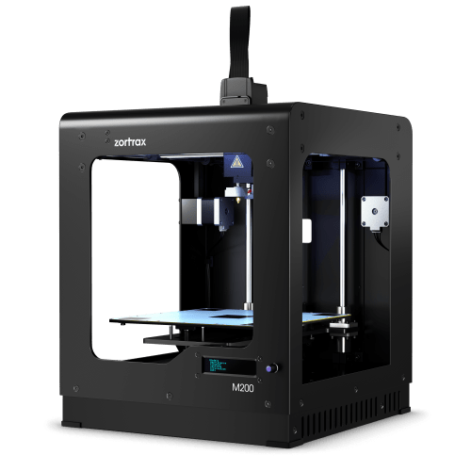
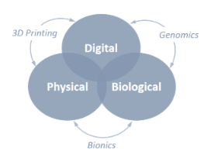
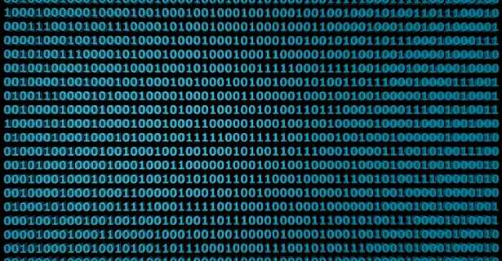

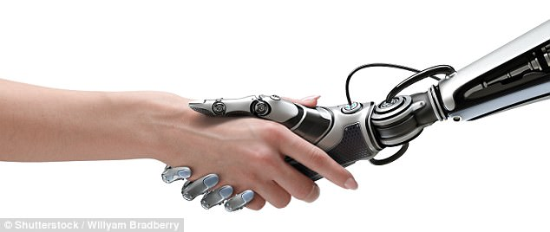
De 4e industriële revolutie
Industriële convergentie
Notes:
De 4IR is een samensmelting van verschillende industrieën maar ook een samensmelting van de fysieke, digitale en biologische werelden.
Genomics very soon will allow us to create new human body parts based on the person DNA – this simply means that we digitized ourselves in form of DNA data and can rebuild all or parts of the body any time at our will. When we can create a digital design and 3D print anything from a car to a house – this means that products become nothing but a set of data. More and more tasks are being picked up by Artificial Intelligence – this means we are replacing our biological human brain with a physical world of computers. Bionics will let us complement our biological body with physical parts to enhance our physical abilities – our bodies become more Physical.
(bron: https://siliconvalley.center/blog/industry-disruption-is-the-new-normal/)

Slide 20
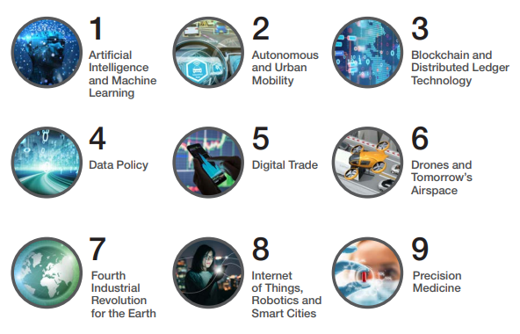
De 4e industriële revolutie
4e industriële revolutie categorieën (volgens World Economic Forum)
Notes:
De 4e Industriële revolutie kan je onderverdelen in 9 categorieën. Ik behandel 1 t/m 6 vluchtig en bij 7 t/m 9 blijf ik langer stil staan.
Zie bron “WEF 9 4IR categorieën”

Slide 21
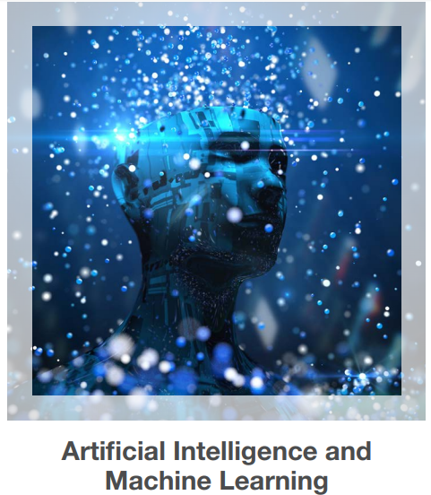
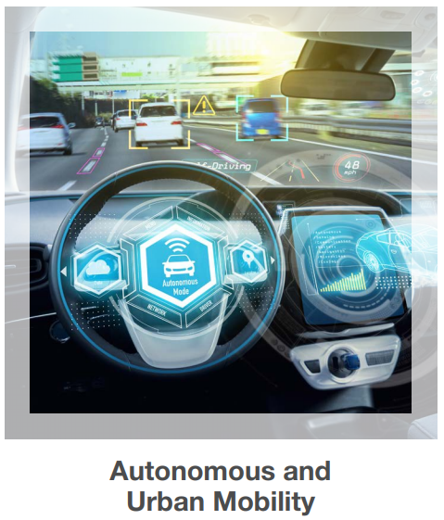

De 4e industriële revolutie

Slide 22
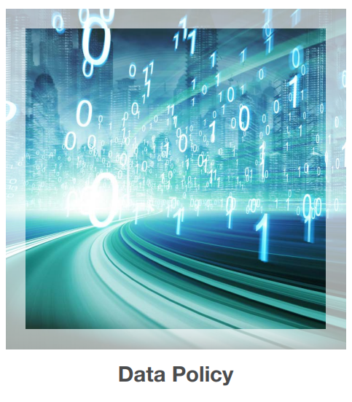
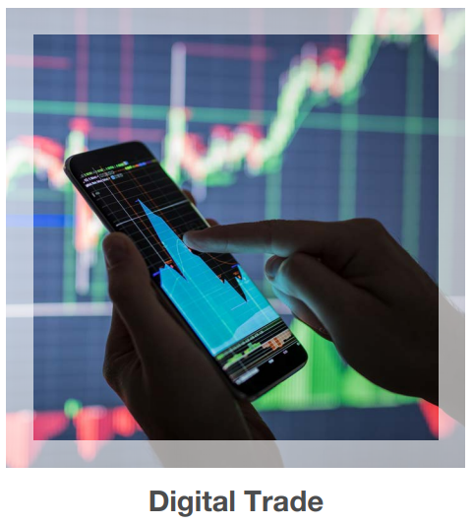
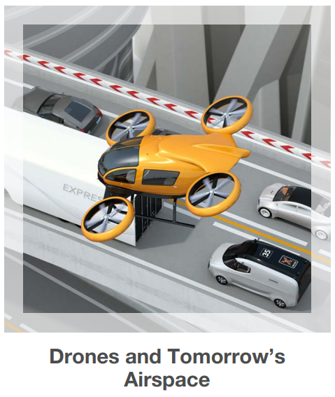
De 4e industriële revolutie

Slide 23

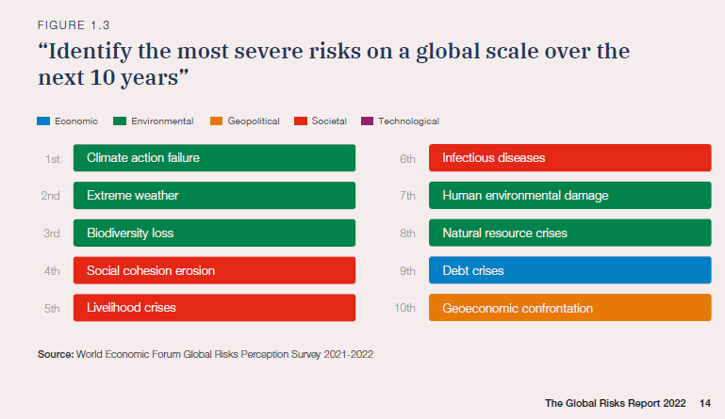
De 4e industriële revolutie
Notes:
Zie bron “WEF Global Risk Report 2020”

Slide 24
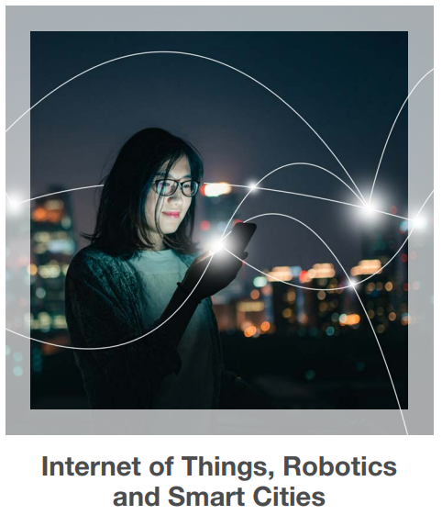
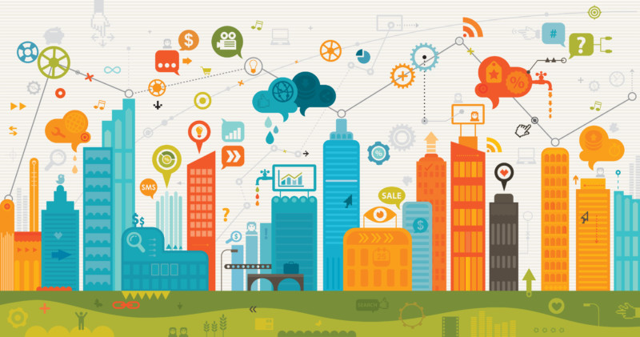
De 4e industriële revolutie
Notes:
De verwachting is dat er in 2020 wereldwijd meer dan 25 miljard dingen via internet verbonden zullen zijn. Internet of Things (IoT) is het technologieconcept achter zeer diverse verbonden slimme dingen. Huidige IoT-toepassingen variëren van persoonlijke verzorging, domotica systemen, automotive industrie tot nutsbedrijven, smart farming, smart industrie en slimme steden. Door de toenemende populariteit van Internet of Things ontstaan er oplossingen die over de grenzen van sectoren en platformen heen werken.
Smart cities, ook wel ‘slimme steden’ genoemd, zetten het internet der dingen in om de openbare diensten zo efficiënt en prettig mogelijk te maken. Slim gebruik van nieuwe technologie en big data, over bijvoorbeeld infrastructuur, ziekenhuizen, afval, toezicht en scholen, biedt mogelijkheden om steden efficiënter en duurzamer in te richten. Burgers hebben daarnaast meer invloed op hun leefomgeving.
Veel steden in Nederland ontwikkelen zich steeds verder als smart cities. Zo zijn er in Utrecht zongestuurde laadpalen voor elektrische auto’s geplaatst en heeft Rotterdam sensoren geplaatst in afvalcontainers om precies te zien wanneer deze geleegd moeten worden.
(https://www.mediawijsheid.nl/internetofthings/)

Slide 25

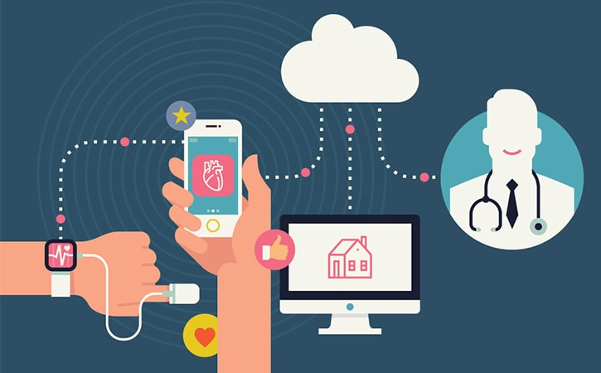
De 4e industriële revolutie
Notes:
https://econsultancy.com/internet-of-things-healthcare/

Slide 26

De 4e industriële revolutie
Notes:
Verdiepende video. Behandel ik niet in de les maar geeft extra uitleg over de vierde industriële revolutie.

Slide 27
De 4e industriële revolutie
Notes:
Deze les was de input voor het onderdeel Trends en Ontwikkelingen van het visiedocument. LA 2 is hier een uitwerking van.

